Slide 1
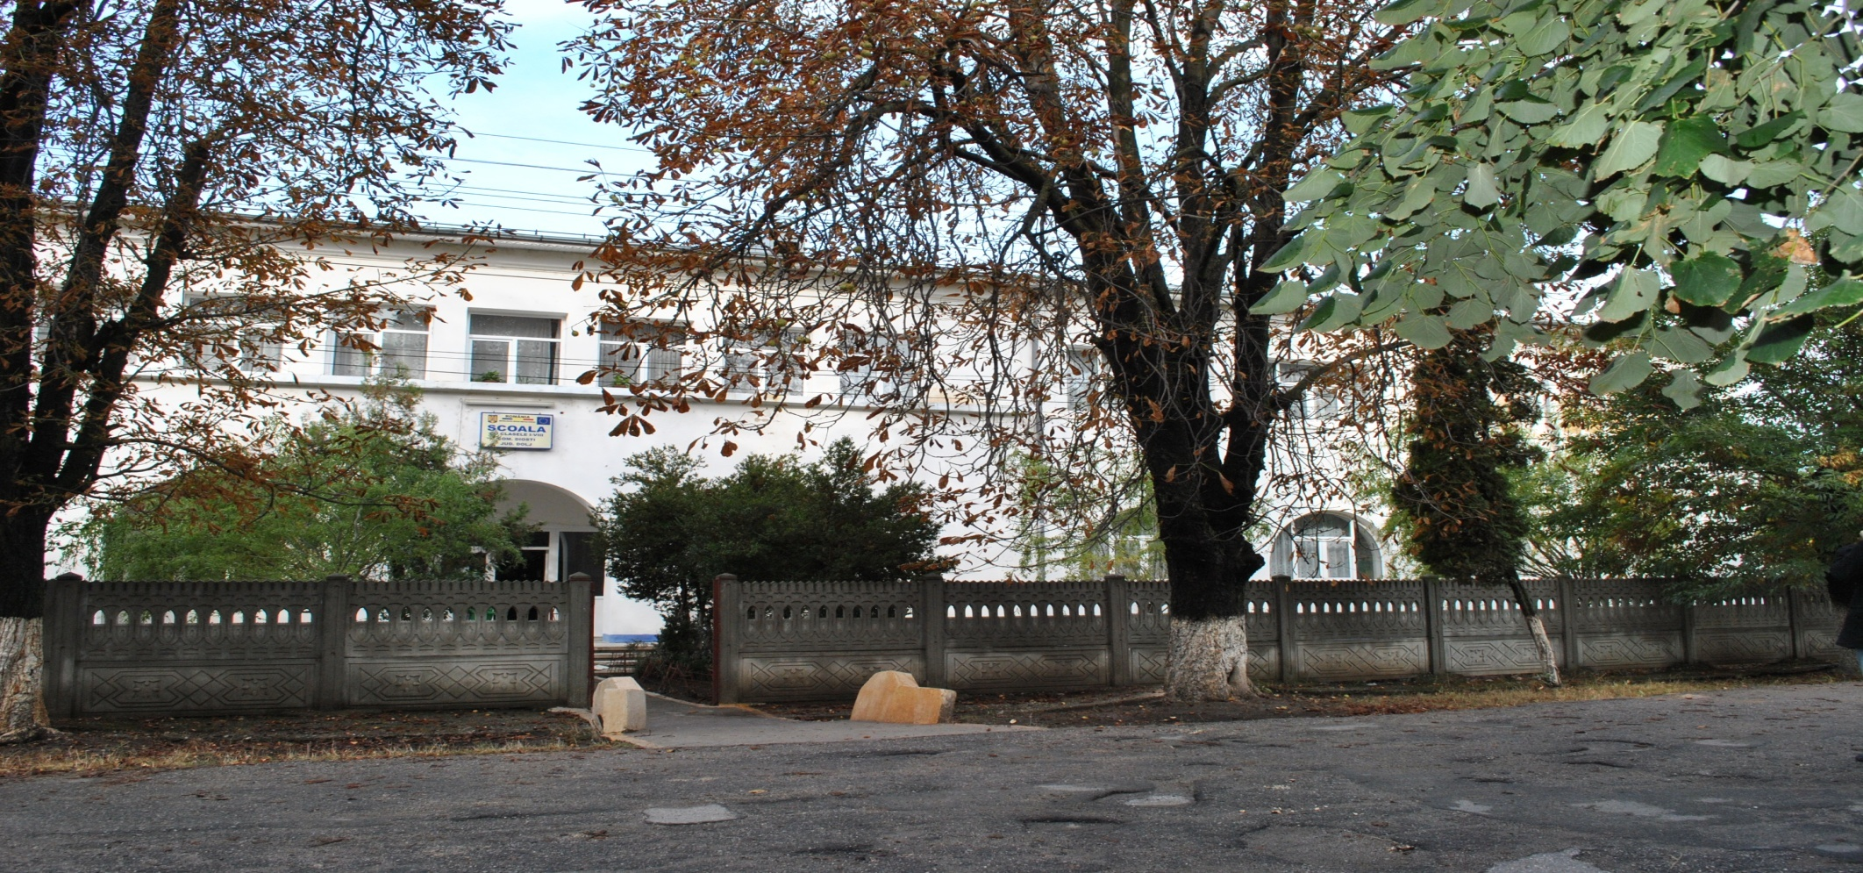
BINE AȚI VENIT LA
ȘCOALA GIMNAZIALĂ „CAROL AL II-LEA” DIOȘTI

Slide 2
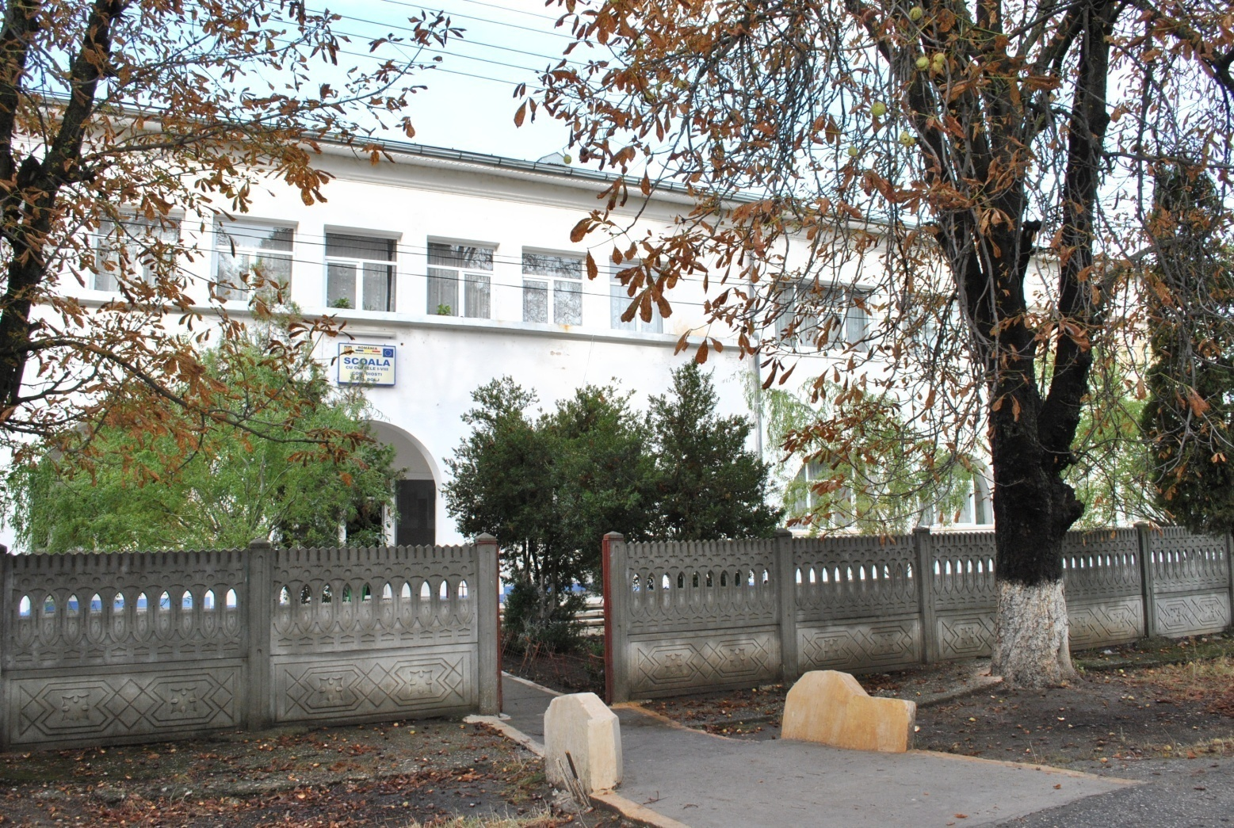
„Învață din ziua de ieri, trăiește-o pe cea de azi și speră în ziua de mâine!”
Albert Einstein
SUNT DIRECTORUL ȘCOLII, PROF. TUȚULEASA VALENTIN, ȘI CU PERMISIUNEA DUMNEAVOASTRĂ VĂ VOI FACE O SCURTĂ PREZENTARE A ISTORICULUI EI ȘI A ACTIVITĂTILOR DESFĂȘURATE ÎN UNITATE.

Slide 3
Dioști – pagini de istorie
Şcoala Gimnazială ,,Carol al II-lea’’Dioști se află în comuna Dioști, judeţul Dolj, comună aflată ȋn Câmpia Romanaţiului, pe drumul european E 70 la o distanţă de 40 de km faţă de municipiul Craiova și 15 Km de orașul Caracal din județul Olt.
Comuna Dioști este cunoscută ca o localitate veche, cu o istorie zbuciumată, atestată documentar ȋn anul 1570, dar care a existat cu mult timp ȋnainte. Acest lucru reiese atât din descoperirile arheologice făcute, precum și din documentele adunate ȋn cartea „Dioști, pagini de istorie” a inginerului Mihail Bălăianu, cea mai lungă monografie existentă ȋn ţară, ce cuprinde 18 volume, fapt pentru care autorităţile române au propus-o să intre ȋn Cartea Recordurilor.

Slide 4
Dioști – pagini de istorie
Prima menţionare a unei şcoli în localitate datează din anul 1835, când existau 15 elevi la şcoala din Dioşti şi 12 elevi la şcoala din Radomir.
În după amiaza zilei de 1 aprilie 1938 in urma unui incendiu devastator, care a fost stins abia după trei zile, au fost distruse complet 28 de case si anexele de la alte 112 gospodării, pagubele fiind apreciate la 12 milioane de lei, echivalând cu prețul, la data aceea, a 600 pogoane de pamant.

Slide 5
Dioști – pagini de istorie
În ziua de 6 aprilie a venit să vadă dezastrul provocat de incendiu însuși regele Carol al II-lea și prim-ministrul Armand Călinescu.
Vizita promptă a regelui Carol al II-lea și promisiunea acestuia de a reconstrui satul au constituit ocazia și posibilitatea de a se înfăptui în mod concret un sat model, de a realiza un adevărat studiu sociologic.
Sub îndrumarea profesorului Dimitrie Gusti, directorul general al Fundației Culturale Regale „Principele Carol” proiectul s-a transformat în realitate în 2 ani!

Slide 6
Dioști – pagini de istorie
Cu acest prilej, a fost construită o nouă școală cu etaj, dotată încă de atunci cu apă curentă, grupuri sanitare, sală de sport cu vestiare pentru fete și băieți, imobil aşezat în centrul civic al comunei, alături de Primărie, de biserică și multe alte clădiri, prototipuri pentru satul românesc modern, ce alcătuiesc o stradă cunoscută azi sub numele de Strada Şantierului.
Odată cu schimbarea denumirii Școlilor cu clasele I-VIII în Școli gimnaziale și in memoria regelui, incepând cu septembrie 2012, unitatea poartă denumirea de:
Școala Gimnazială „Carol al II-lea” Dioști

Slide 7
Activități desfășurate în unitate
PROIECT: SuperȘcoala-Cod MySMIS:106595– Vrem, putem,reușim
Perioadă de derulare: 11.04.2018-10.04.2021
Perteneri: ISJ Dolj, Asociația EduFor Craiova, Asociația Mereu Pentru Europa și alte 4 școli din mediul rural: Breasta, Brabova, Radovan, Secu
Grup țintă: elevi, profesori, parinți, reprezentanți ai comunității și ai autorităților locale.
Obiective: Facilitarea accesului egal la educație a copiilor, elevilor și tinerilor apartinând grupurilor vulnerabile din cele 5 unitați din mediul rural

Slide 8
Activități desfășurate în unitate
Activități:
Programe de formare pentru cadre didactice: Formarea profesională pentru cadrele didactice din școli a fost realizată de Asociația Mereu Pentru Europa, Asociația EduFor Craiova și ISJ Dolj prin cursul „Orientarea și Educația Pentru Carieră” – 12 credite profesionale transferabile
Asociația Mereu Pentru Europa a furnizat cursuri legate de „ Metode și tehnici inovative pentru creșterea activității școlii și prevenirea abandonului școlar”

Slide 9
Activități desfășurate în unitate
Program Școală După Școală de care au beneficiat un număr de 15 elevi din învățământul primar
Ateliere de lucru pentru elevi.
Desfășurarea de excursii, schimb de experiență cu alte unități precum și activități extracurriculare.
Rezultate: Program SDS pentru 15 elevi
Cursuri de formare și dezvoltare
Dezvoltare de parteneriate între gradinițe, școli, părinti și comunitatea locală.

